Slide 1


Schéma cinématique
Commande de vanne
corrigé

Slide 2
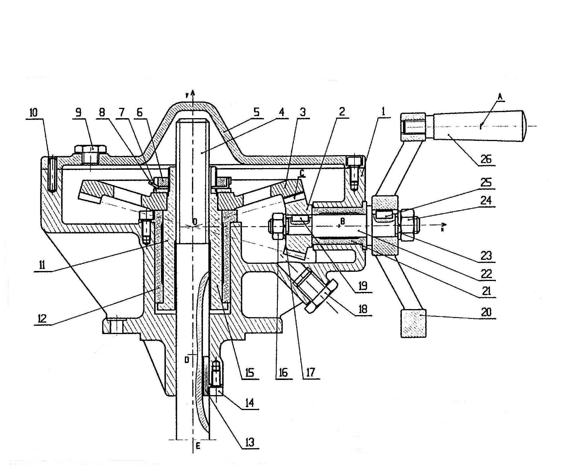
Décodage et identification des classes d’équivalence

Slide 3
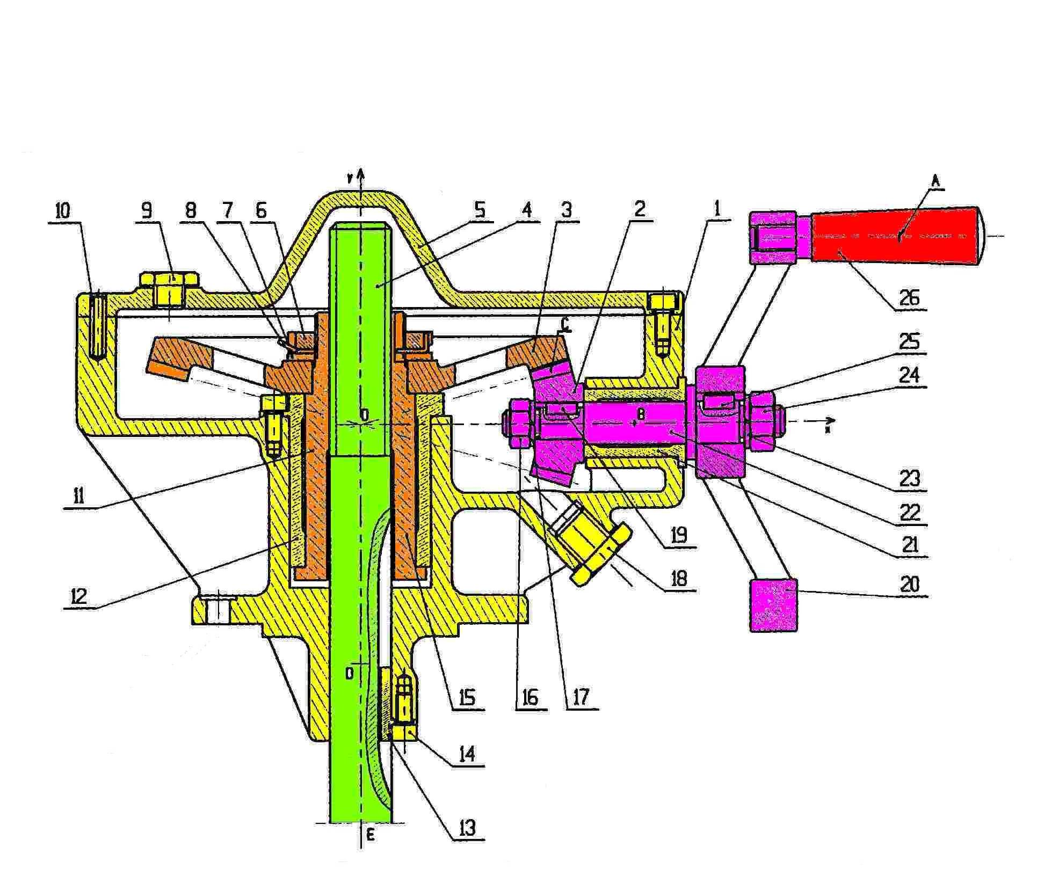

Slide 4
Graphe des structures ou graphe des liaisons

Slide 5
Positionnement des centre des liaisons

Slide 6
Mise en place des liaisons par rapport au plan

Slide 7
Liaison:
Mise en place des liaisons

Slide 8
Liaison:
Pivot d’axe x
Mise en place des liaisons

Slide 9
Liaison:
Pivot d’axe x
Pivot d’axe x
Mise en place des liaisons

Slide 10
Liaison:
Pivot d’axe x
Pivot d’axe x
Pivot d’axe y
Mise en place des liaisons

Slide 11
Liaison:
Pivot d’axe x
Pivot d’axe x
Pivot d’axe y
Hélicoïdale d’axe y
Mise en place des liaisons

Slide 12
Liaison:
Pivot d’axe x
Pivot d’axe x
Pivot d’axe y
Hélicoïdale d’axe y
Glissière d’axe y
Mise en place des liaisons

Slide 13
Liaison:
Pivot d’axe x
Pivot d’axe x
Pivot d’axe y
Hélicoïdale d’axe y
Glissière d’axe y
Engrenages coniques
Le bâti
Mettre les compléments

Slide 14
Liaison:
Pivot d’axe x
Pivot d’axe x
Pivot d’axe y
Hélicoïdale d’axe y
Glissière d’axe y
Engrenages coniques
Relier les liaisons en fonction des couleurs

Slide 15
Liaison:
Pivot d’axe x
Pivot d’axe x
Pivot d’axe y
Hélicoïdale d’axe y
Glissière d’axe y
Engrenages coniques
Relier les liaisons en fonction des couleurs

Slide 16
FIN

